Slide 1

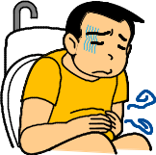
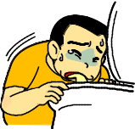
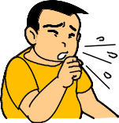
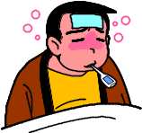
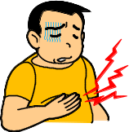
Versión en español
スペイン語
10. Día de enfermedad
¿Cómo sobrellevar los días de enfermedad?
シックデイ 病気の日はどう対応する？
★¿Qué es día de enfermedad?
シックデイとは
・Los días de enfermedad son aquellos en los que una persona no se encuentra bien, por ejemplo, no puede comer debido a fiebre,
diarrea o vómitos.
熱や下痢・嘔吐で食事ができないなど、体調の悪い日をシックデイ（Sick Day）といいます。
・Durante la enfermedad, es más probable que suba la glucosa en sangre debido a la secreción de hormonas del estrés y a la reducción de la acción de la insulina.
病気のときは、ストレスホルモンの分泌やインスリンの作用の低下などにより、
血糖が高くなりやすくなります。
・A la inversa, es posible que caiga en la hipoglucemia por no poder ingerir alimentos.
逆に食事が食べられず低血糖になることもあります。
(Diarrea) (Vómitos) (Tos/gripe) (Fiebre) (Dolor estomacal
/abdominal)
（下痢） （嘔吐） （咳・風邪） （発熱） （腹痛）
10 . Día de enfermedad ¿Cómo sobrellevar el día de enfermedad?
シックデイ 病気の日はどう対応する？
1/2

Slide 2

Versión en español
スペイン語
★ Sobrellevar el día de enfermedad
シックデイの対応
Mantenerse caliente y en reposo
温かく、安静にする
Previene el agotamiento corporal y acelera la recuperación
体力の消耗を防ぎ、回復が早まる
・Previene la deshidratación causada por la fiebre,
diarrea, vómitos, etc.
発熱や下痢、嘔吐などが原因で脱水になるので予防する
・Tiende a limitar el agravamiento de los síntomas
症状も悪化しにくくなる
・Obtener el nivel de glucosa en sangre, temperatura
corporal, pulso cardíaco, presión arterial, cantidad
de alimento y agua ingeridas y los síntomas
autopercibidos
血糖値、体温、脈拍、血圧、食事・水分摂取量、自覚症状を把握する
・ Si no puede comer nada
食事が全く摂れないとき
・Si el vómito, diarrea o dolor estomacal/abdominal
son muy fuertes
強い嘔吐・下痢・腹痛があるとき
・ Si persiste una alta temperatura de 38 grados o
mayor.
38度以上の高熱が続くとき
・ Si presenta hiperglucemia o hipoglucemia
高血糖や低血糖がある
・ Si el estado de conciencia es mala
(no puede mantener un diálogo, está obnubilado)
意識状態が悪い（会話できない、ぼんやりしている）
Tomar alimentos, agua y minerales
食事・水分・ミネラルをとる
Comprobar con frecuencia el estado de la enfermedad
病状をこまめにチェックする
Ponerse en contacto / acudir al hospital con anticipación
早めに病院に連絡・受診する
Nota): Las personas con diabetes mellitus de tipo 1 o con ninguna secreción de insulina nunca deben interrumpir la insulina de acción prolongada.
注）1型糖尿病、またはインスリン分泌が枯渇している方は、持効型インスリンを絶対に中断してはいけません。
Durante los días de enfermedad, hay medicamentos que es preferible suspender y otros que no deben suspenderse.
¡Tenga decidido qué hacer con anticipación, consultando al médico!
シックデイの時には、止めたほうが良い薬と、止めてはいけない薬があります。 あらかじめ、医師と相談して対応を決めておきましょう！
10 . Día de enfermedad ¿Cómo sobrellevar el día de enfermedad?
シックデイ 病気の日はどう対応する？
2/2

